Slide 1
Kesäseminaari pe
Lisää diapohjia PowerPointin Kuntaliitto-kansiossa “Kuntaliitto pitkä diapohja”

Slide 2
Torstain pikapohdinta
Tietoturva
Rahoitus
Muutos
Yhteistyö

Slide 3
Aikataulu
7:30 Aamiainen Marival II -laivalla
8:30 Sote-ICT:n haasteet nyt ja tulevaisuudessa, digijohtaja Jari Porrasmaa, Keski-Suomen sairaanhoitopiiri
9:15-10:50 Työskentely: keskustelua ratkaisuehdotuksista ja tulevista selvityskohteista
Alustus ja työskentelyohje
9:30-10 Sote-ict:n haasteet nyt ja tulevaisuudessa
10-10:30 Miksi ja miten sote-ICT yhteistyötä jatkossa tarvitaan?
10:30-10:50 purku
10:50 Kesäseminaarin loppusanat
11:00 Lounas Kaarnetsaaressa
11:45 Paluukuljetus mantereelle

Slide 4
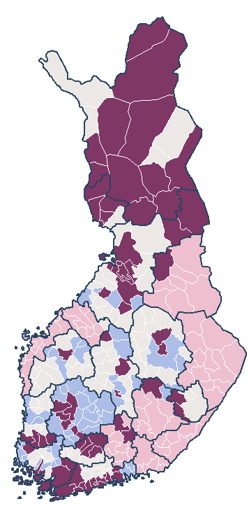
Sote-järjestäminen ja kuntayhtymät 2022
8 koko/lähes maakunnan kattavaa sote-kuntayhtymää
(74 kuntaa, 19 % väestöstä)
25 maakuntaa pienempää sote-kuntayhtymää
(91 kuntaa, 14 % väestöstä)
23 vastuukuntamallin mukaista yhteistyöaluetta
(53 kuntaa, 19 % väestöstä)
Kunta järjestää sote-palvelut itse
(75 kuntaa, 48 % väestöstä)
20 sairaanhoitopiiriä joista 10 pääosin erikoissairaanhoitoon
keskittyvää erillistä organisaatiota
Aluerajat © MML 2022
Karttakuva © Kuntaliitto/MS

Slide 6
0 - 60 Kuntien edustus aluevaltuustoissa vaihtelee voimakkaasti
Aluevaalianalyysi 2022 / M.Pekola-Sjöblom & S-L Piipponen / 9.2.2022

Slide 7
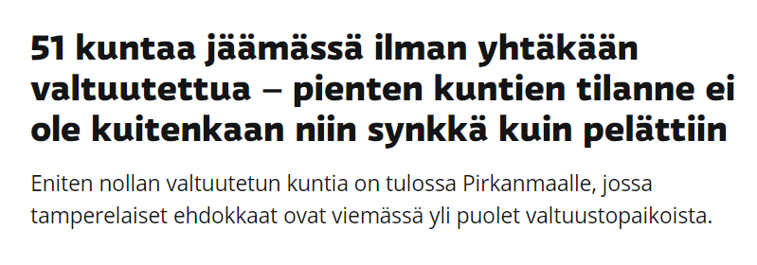
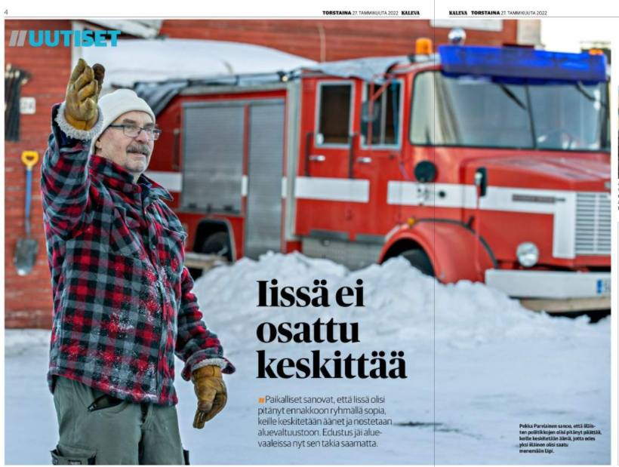
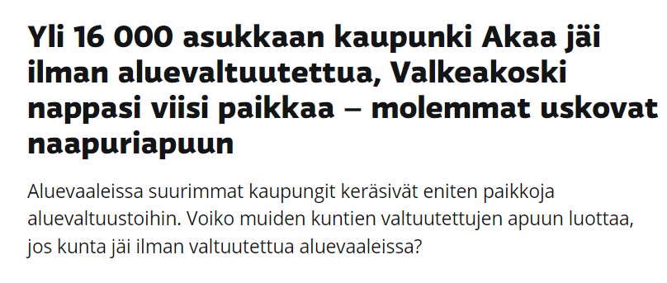
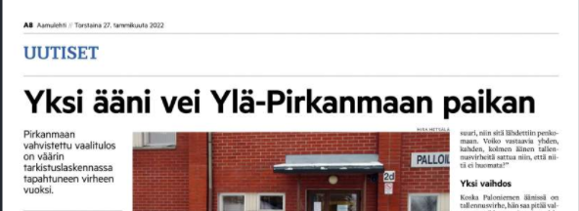
Aluevaalianalyysi 2022 / M.Pekola-Sjöblom & S-L Piipponen / 9.2.2022

Slide 8
6 +1 kuntajohtajaa 4 pormestaria 20+ entistä/eläköitynyttä kuntajohtajaa
Alavieska, Kaustinen, Luoto, Pyhäjoki, Savonlinna, Utsjoki, Savukoski
Pirkkala, Puolanka, Tampere, Tuusula
mm. Alavus, Evijärvi, Juva, Kitee, Närpiö, Simo, Uusikaarlepyy, Varkaus
Aluevaalianalyysi 2022 / M.Pekola-Sjöblom & S-L Piipponen / 9.2.2022

Slide 9
107 kansanedustajaa 6 ministeriä 5 (6) puoluejohtajaa + lukuisia entisiä kansanedustajia, kansanedustajien erityisavustajia jne.
Aluevaalianalyysi 2022 / M.Pekola-Sjöblom & S-L Piipponen / 9.2.2022

Slide 10
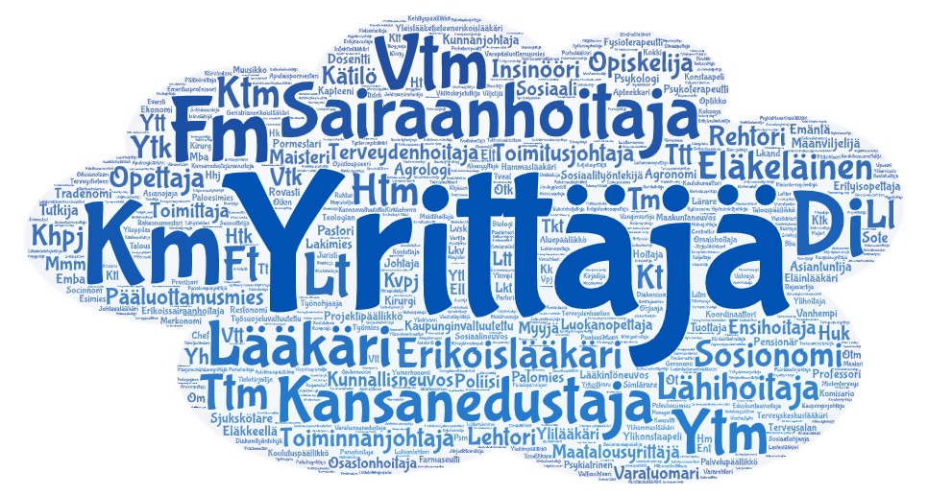
Aluevaalit 2022: Sanapilvi valittujen valtuutettujen ammateista
Karkea arvio
sote-ammattilaisten (ja alan asiantuntijoiden) edustuksesta:
Aluevaaliehdokkaista joka viides
Valituista aluevaltuutetuista joka kolmas
Aluevaalianalyysi 2022 / M.Pekola-Sjöblom & S-L Piipponen / 9.2.2022

Slide 11
Yhteiset muutosajurit
Kärjistävä kulttuuri
Älykkään
teknologian murros
Ilmastonmuutos,
luontokato
ja hupenevat luonnonvarat
Yllätysten
talous
Moninaistuva
vaikuttaminen ja päätöksenteko
Moninapaistuva globaali järjestelmä
Asukkaat ja yhteisöt kumppaneina
Identiteettipolitiikka
Uudet demokratian muodot
Monikulttuuristuminen
Uusi hyvinvointi
Älykäs hyvinvointiteknologia
Elämäntapojen muutokset
Algoritmien valta
Väestö ja alueellinen
erilaistuminen
Ikääntyminen
Matala syntyvyys
Kaupungistuminen
Kasvava maahanmuutto
Jatkuva oppiminen
ja uudistuminen
Työelämän murros
Kokeilukulttuuri
Etätyö
Matalat organisaatiot
Digitalisaatio
Alustatalous
Arvojen eriytyminen
Madaltunut luottamus asiantuntijoihin
Segregaatio
Syrjäytyminen
Monipaikkaisuus
Kestävyysvaje
Tehtävien ja vastuiden uusjako. Tulevaisuuden kunnat, alueet ja valtio
Sote-uudistus ja hyvinvointialueet jatkossa Työllisyyspalvelut kunnille

Slide 12
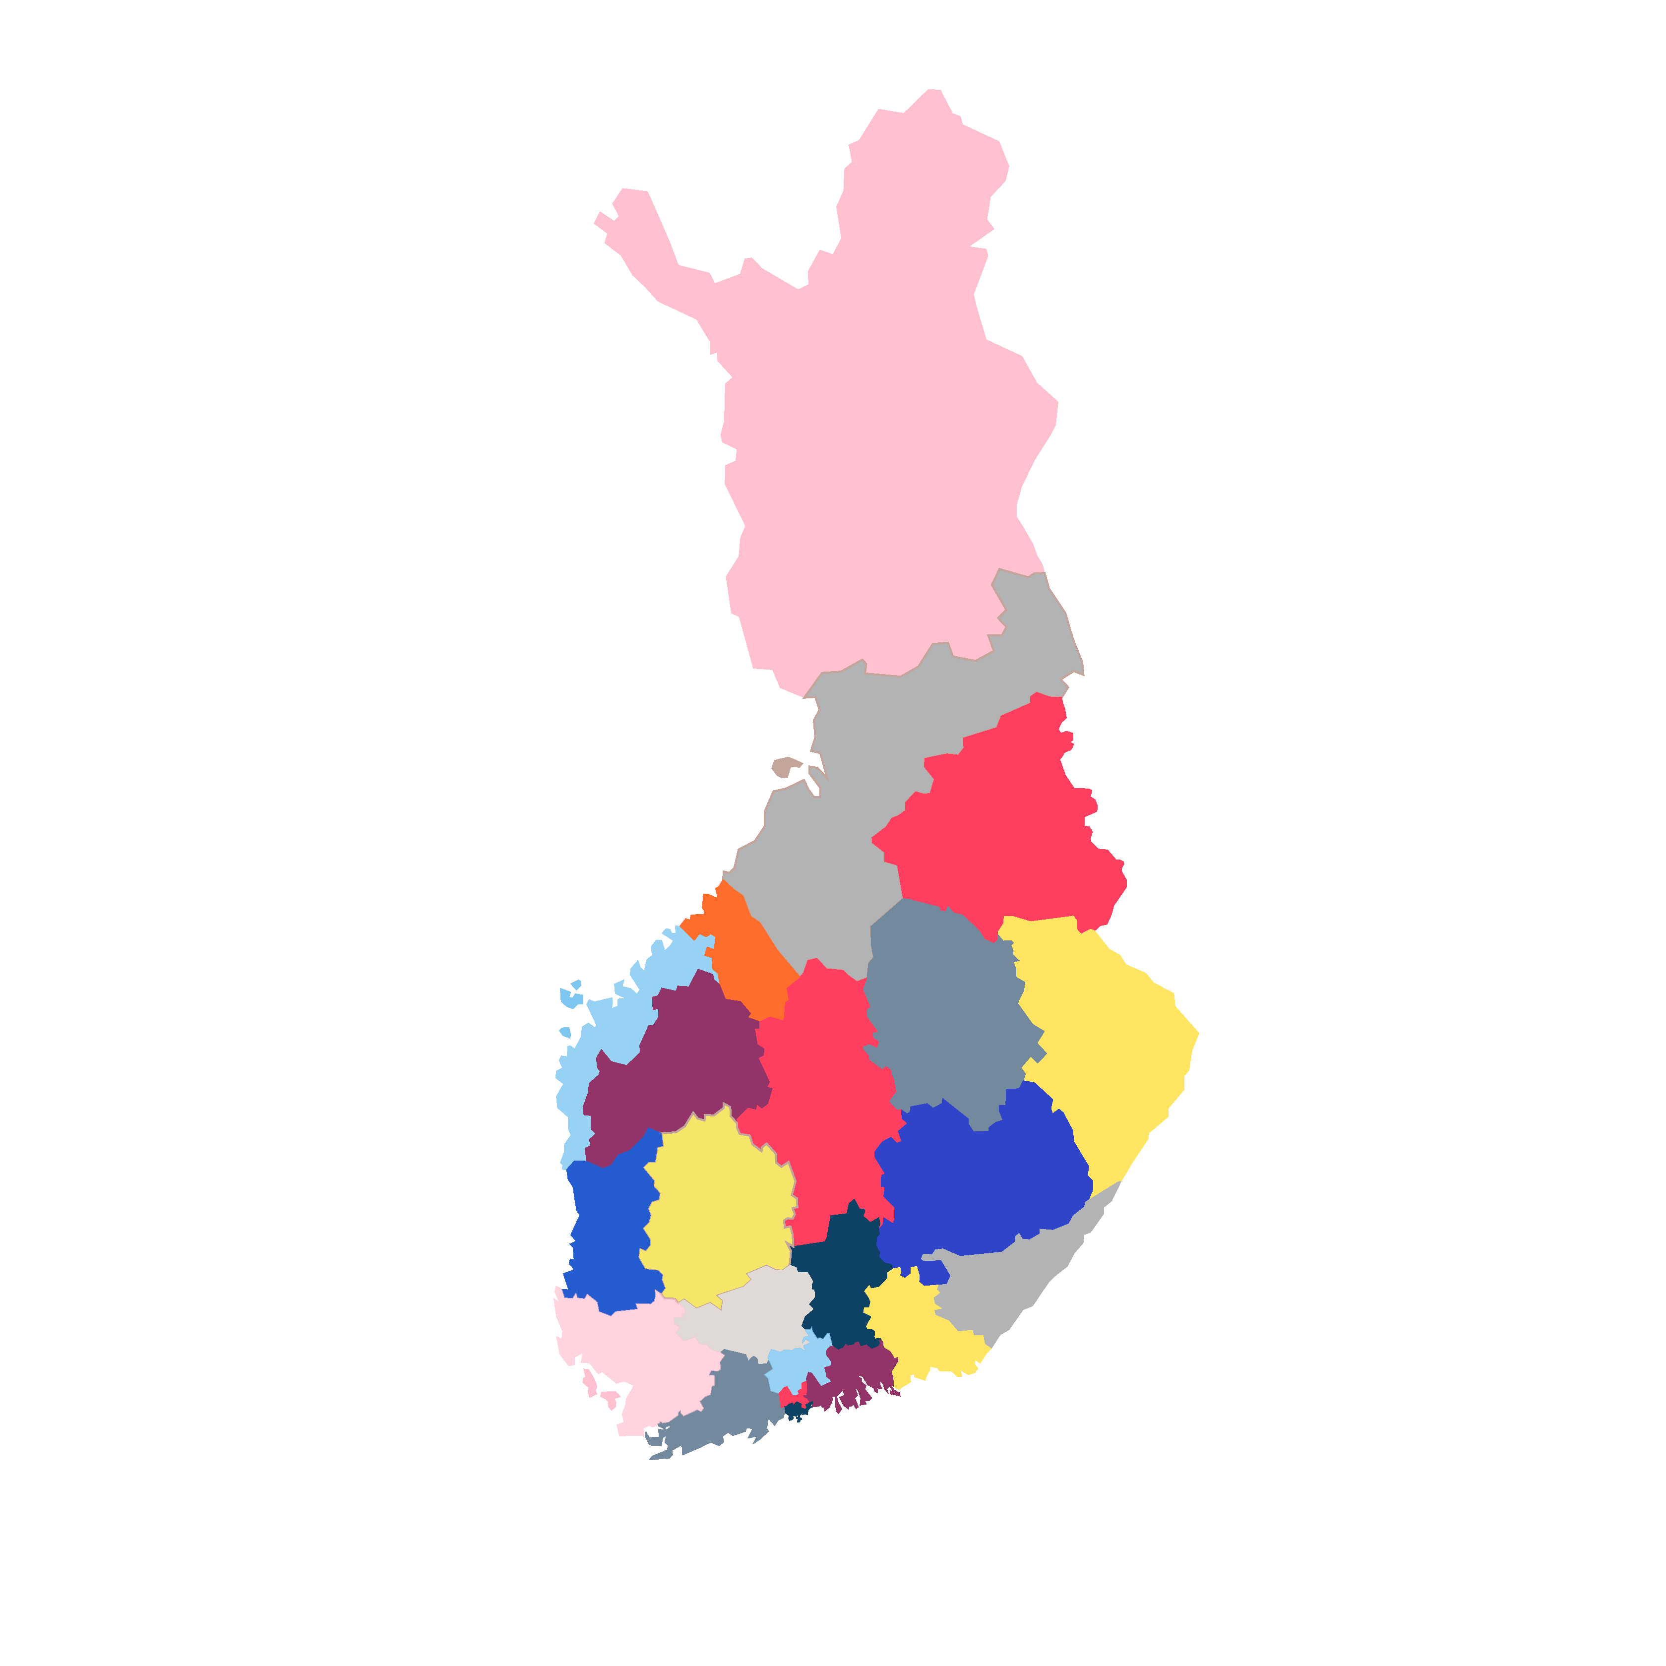
Kuntien tulos- ja
rahoituslaskelman
mukaiset ulkoiset
tulot ja menot
Hahmotelma vuodesta 2023.
n. 25 mrd.
Menot
Tulot
Opetus
ja kulttuuri
58 %
Verotulot
46 %
Lainanotto 6 %
Muut tuotot 7%
Jäljelle jäävä
kunta
25 mrd.
Valtion- osuudet 13 %
Muut
palvelut
30%
Toiminta-
tuotot
29%
Rahoitus ym.
30%

Slide 13
Valtionavustustoiminnan kehittämis- ja digitalisointihanke
Laki tietoturvallisuuden arviointilaitoksista
Laki vahvasta sähköisestä tunnistautumisesta ja luottamsupalvelusta
Laki viranomaisten tietojärjestelmien ja tietoliikennejärjestelyjen tietoturvallisuuden arvioinnista
Laki julkisen hallinnon turvallisuusverkkotoiminnasta (NIS-direktiivi)
Valmiuslaki Telelaki
Laki sähköisen viestinnän palveluista
Laki hallinnon yhteisistä sähköisen asioinnin tukipalveluista
GDPR ja tietosuojalainsäädännön vakiinnuttaminen
Suomi.fi jatkokehittäminen
Laki sähköisestä asioinnista viranomaistoiminnassa
Tieliikennelaki
2020
Rakennettu ympäristö
Hallinto
2020
Tiedonhallintalain toimeenpano ja tiedonhallinta-lautakunnan suositukset
Laki vaatimustenmukaisu-uden arviointipalvelujen pätevyyden toteamisesta
Valtakunnallinen osoitetietojärjestelmä
Traficom sijaintitietopalvelu (yhteisrakentamislaki)
2021
2021
RED II
Digipalvelulain toimeenpano (saavutettavuusdirektiivi)
Säädösvalmistelun koordinaatioryhmä, arviointityö
2022
Laki sosiaali- ja terveystietojen toissijaisesta käytöstä
Hallintolaki
Digitukitoiminnan vakiinnuttaminen
HETU-uudistus
2023
MRL-kokonaisuudistus / RYHTI-hanke
2022
Automaattinen päätöksenteko
Digitaalinen henkilöllisyys (E-ID)
SOTE
Kansallinen tekoälyohjelma Aurora AI
2021
2020
Tietojärjestelmäsääntely
2023
Kuntia velvoittavat säädökset ja toiminnan vuoksi tarpeelliset hankkeet
Asiakastietolaki.Sosiaalihuollon asiakastiedon arkiston (KANTA-) käyttöönotto
Kuntalaki
Julkisuuslain uudistus
Asiakas ja potilastietojärjestelmien uudistamishankkeet (mm. UNA, ASTER, APOTTI)
Julkisuuslaki
TE-palveluiden siirtyminen kuntiin
Arkistolaki (voimaan 2023, määräys sähköisestä säilytyksestä ja arkistoinnista 2022 alusta)
2023
Laki potilaan asemasta ja oikeuksista
2023
Laki sosiaali- ja terveydenhuollon asiakastietojen sähköisestä käsittelystä
Taloushallinto
2022
2022
2020
SOTE-uudistus
Laki tulotietojärjestelmästä - tulorekisteri
Varhaiskasvatuksen tietovaranto VARDA
Laki sosiaalihuollon asiakas- asiakirjoista
Eurooppalainen kyberuhkien sietokykyä koskeva säädös
2023
EU eIDAS
Automaattinen talousraportointi (AURA), kuntatieto-ohjelma
2021
2022
Datasäädös: Data Act
EU tekoälysääntely
Oppivelvollisuuden laajentamisen tietojärjestelmäkokonaisuus VALPAS
Digitaalisten palveluiden säädös
Avoimen datan direktiivi
2021
2020
EU
Hyvinvointi ja sivistys
2022
Datahallintosäädös: Data governance direktiivi
SDG-single digital gateway
2020
Opetuksen ja koulutuksen toimialan identiteetinhallinta
NIS2-direktiivi
Poikkeukselliset opetusjärjestelyt, perusopetuslaki § 20 a
Multimodaaliset digitaaliset liikennepalvelut
Data-avaruudet: european health data spaces
Suositus digitaalisten taitojen koulutustarjonnan parantamisesta

Slide 14
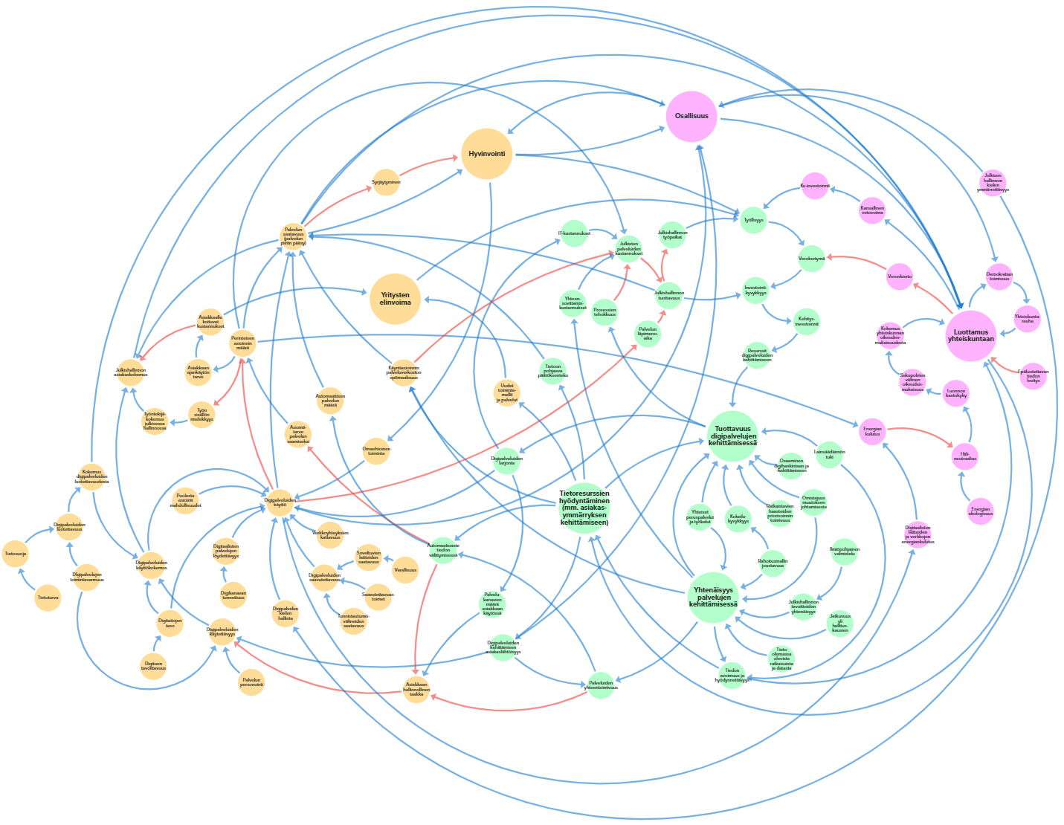
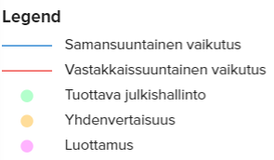
Julkisen hallinnon digitalisaatio – kokonaiskuva
Tämä systeemimalli kuvaa tärkeimpiä vaikutussuhteita julkisen hallinnon digitalisaation ympärillä
H
Notes:
Systeemimalli kattaen julkisen hallinnon digitalisaation vaikutustekijät ja vaikutussuhteet
Malli tehtiin haastatteluiden ja taustamateriaalien pohjalta sosiaalisena prosessina
Mukana VM, Kela, DVV, EK, Kuntaliitto, Tiera, Vero
Tärkeänä ohjenuorana Julkisen hallinnon strategia

Slide 15
Lainvalmistelun digitalisaatiovaikutustenarviointi toimeenpanevan tahon näkökulmasta
Liitokset muuhun kuntien- tai laajemmin julkissektorin palvelutuotantoon ja siellä tarvittaviin tietoihin?
Digitalisaatiovaikutukset
Digitalisaatio on usein poikkileikkaavaa ja vaikutuksia on yli toimialarajojen. Mieti myös vaikutuksia yhdyspintoihin kuntalaisen palveluiden ja palveluiden tarvitsemien tietojen kautta. Palvelutoiminnassa lähes kaikki tieto on tietojärjestelmissä, ja tiedon käytön, keräämisen, luovuttamisen ja hyödyntämisen muuttuessa myös tietojärjestelmiä joudutaan muuttamaan. Pohdi myös, onko esim. asiakastiedoissa sellaisia, jotka ovat yhteisiä muiden palveluiden kanssa tai olisiko yhteisistä tiedoista hyötyä tulevaisuuden palvelurakenteissa.
Tietoyhteiskunta-ja digitalisaatiovaikutukset
Voimassa olevan lainsäädännön vaatimukset ja sen vaikutukset huomioitu
Tietojen käyttöön liittyvät kysymykset
Toiminnan mahdollistaminen
Teknologia-vaikutukset
Tuleeko säädöksistä muutoksia tietoturvaan ja -suojaan liittyviin toimenpiteisiin?
Huomioidaanko säädöksissä saavutettavuus ja esteettömyys (saavutettavuusdirektiivi)?
Onko säädöksen osalta arvioitu toimeenpanevien toimijoiden muutosvaikutuksia tiedonhallintamalliin? (tiedonhallintalain 5§ mukaisesti)
Miten säädökset vaikuttavat palvelutoimintaan ja asiakkaiden palveluihin yhdyspinnoilla olevissa palveluissa?
Onko säädöksillä vaikutuksia/muutoksia tietojen luovutus-, tiedonsaanti- ja hyödyntämis- (esim. toissijainen käyttö) oikeuksiin ja –käytäntöihin?
Onko säädöksissä huomioitu rekisterinpitäjyyteen liittyvät kysymykset?
Onko lainsäädännön uudistamisen osalta tunnistettu toimintaan kohdistuvat muutostarpeet ja sitä kautta tiedonsiirron tarpeet sekä asiakkaan tietotarpeet?
Tuleeko muutoksia olemassa olevaan tietojärjestelmäkokonaisuuteen?
Ovatko esitetyt säädösmuutokset sellaisia, että ne tukevat tiedon yhteentoimivuutta suhteessa nykyiseen lainsäädäntöön?
Ovatko säädökset palvelutoiminnan järjestämisen näkökulmasta sallivia vai rajoittavatko ne toimintamalleja?
Mahdollistavatko säädökset palveluiden tarkoituksenmukaisen uudistamisen hyödyntäen digitalisaatiota?
Onko palveluiden automatisointi mahdollista säädösten näkökulmasta?
Tarvitaanko ICT-kehittämistä, jotta lainsäädäntö voidaan toimeenpanna?
Mitkä ovat laitteiden ja ohjelmistojen kustannukset tai kustannusarviot, mikäli muutoksia tarvitaan?
Onko muutoskustannuksiin varattu rahoitusta?
Onko lainsäädännössä otettu kantaa tietojen siirtämiseeen?
Voidaanko teknologian avulla korvata ihmistyötä?

Slide 16
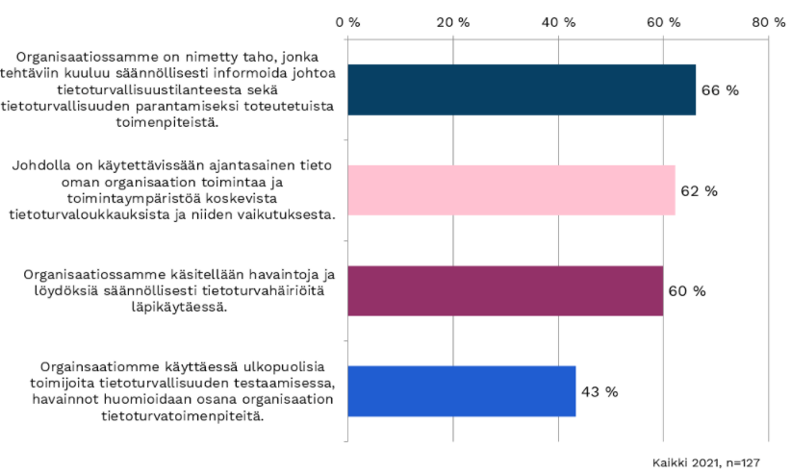
Tietoturvan tilannekuva
Tietoturvaa tarkasteltaessa tietohallinnon ja tietotekniikan kyselyn kautta, voidaan todeta sen järjestyvän useimmiten kuntatoimijoiden omana toimintana (etenkin yli 6000 asukkaan kunnissa). Kyselyissä ei huomioitu vastuujaon tarkastelua toimialoilla.
Tietoturvan tilannekuva: Valitse vastausvaihtoehdot, jotka ovat toteutuneet organisaationne toiminnassa

Slide 17
Tietoturvallisuuden toimintaympäristö kuntakentällä
Tietoturvallisuuden toimintaympäristöä kartoitettiin viiden väittämän avulla. Vastaajista 80 % ilmoitti, että tietoturvahäiriöt tunnistetaan osana organisaation riskien käsittelyä. Noin 70 % vastaajista kertoi, että organisaatio seuraa säännöllisesti lain vaatimustenmukaisuuksia (esimerkiksi tiedonhallintalaki, GDPR, digipalvelulaki). Noin kaksikolmasosaa organisaatioista varmistaa tietoturvallisuuden toteutumisen koko tiedon elinkaaren osalta.
Aineiston perusteella tietoturvallisuuteen liittyvien investointien seuraaminen johdon tasolta ja keskitettyjen lokitietojen hallinta eivät ole vielä yleisesti vakiintuneita käytäntöjä kuntaorganisaatioissa. Kyselyn mukaan alle puolissa organisaatioista johto seuraa tietoturvallisuuteen liittyviä investointeja tai organisaatioissa on järjestetty lokitietojen hallinta kriittisisistä tietojärjestelmien käytöistä ja luovutuksista. Jos kuntia ja kuntayhtymiä tarkastellaan erillään, huomataan, että kuntayhtymät ovat kuntia edellä jokaisella tarkasteltavalla alueella.
Kuva 32. Kysymys 13. Valitse vastausvaihtoehdot, jotka ovat toteutuneet organisaationne toiminnassa. Toimintaympäristö. Kysely tiedonhallintalain toimeenpanosta, 2021.

Slide 18
Koronapandemian vaikutukset digitalisaatioon
Kunnista on löytynyt muutoskykyä ja vastaajat ovat kokeneet, että pandemian tuoma digiloikka on ollut sysäyksenä kohti uusia toimintatapoja, jota ei muuten välttämättä olisi tullut tehtyä. Osa uusista toimintatavoista näyttää jäävän osaksi pysyvää toimintaa.
Pandemia aiheutti suuria muutoksia kuntaorganisaatioiden toimintatapoihin. Työnteko, erilaisten palveluiden tuottaminen ja päätöksenteko muutti muotoaan ja muutokset piti toteuttaa kiireellisellä aikataululla.
Etätyöntekijöiden määrä kasvoi, suuri osa kouluista siirtyi etäopetuksen piiriin vain muutaman päivän varoitusajalla, ja erityisesti terveydenhuollon palveluita jouduttiin organisoimaan uudelleen vastaamaan pandemian tuomiin haasteisiin.
Kysyttäessä arviota oman organisaation sopeutumisesta pandemiaan yli 80 prosenttia vastaajista arvioi, että päätöksenteossa ja luottamushenkilötyössä, koulutuksessa ja opetuksessa sekä henkilöstön etätyössä onnistuttiin vähintään jokseenkin hyvin.
Miten arvioit koronapandemian vaikuttaneen organisaationne digitalisoitumiseen pitkällä tähtäimellä? (Kaikki, n=65)

Slide 19
Datan hyödyntäminen johtamisessa
Yli puolet organisaatioista vastasi hyödyntävänsä ainakin jossakin määrin järjestelmällisesti itse tuottamaansa dataa toiminnan ja palveluiden kehittämisessä. Kun kuntia ja kuntayhtymiä tarkastellaan erillään, huomataan, että kuntayhtymissä dataa hyödynnetään huomattavasti laajemmin. Tämä voi johtua siitä, että kuntayhtymät edustavat usein tiettyä rajattua toimialaa tai palvelukokonaisuutta (esim. koulutuskuntayhtymä), jolloin johtamisen tietopohja on selkeämpi kokonaisuus ja tiedollisesti yhdenmukaisempi.
Kunta on itsessään monialatoimija, jossa yhteisestä asiakaspohjasta huolimatta toiminta on jakaantunut vahvasti eri toimialoille ja palveluihin. Esimerkiksi maankäyttö ja rakentaminen toimivat erillään kasvatuksesta ja koulutuksesta. Tietojohtamisen näkökulmasta jo yksittäinen kunta, peruskunta, saati kuntakonserni on haastava ja ympäristönä vaativa johtaa.
Kun kuntien ja kuntayhtymien johtajilta kysyttiin, hyödynnetäänkö toiminnan ja palveluiden kehittämisessä muiden organisaatioiden tuottamaa dataa, reilu kolmannes vastaajista kertoo, että tietoa hyödynnetään jonkin verran. Kuitenkin lähes puolet vastaajista ilmoittaa, ettei osaa sanoa, onko muiden tuottamaa tietoa hyödynnetty. Kuntien ja kuntayhtymien välillä ei ole havaittavissa eroja ulkopuolisen datan hyödyntämisessä.
Muiden organisaatioiden (esim. KELA, THL, tilastokeskus) tuottaman datan hyödyntäminen vaatii, että kunnassa on tähän tarvittavaa valmiutta. Eli osaamista ja resursseja löytää relevanttia tietoa, joka tuo oman organisaation toiminnalle lisäarvoa.
Lähde: Kuntien digitalisaatiokartoitus 2021

Slide 20
Työpajaohje
Keskustellaan ja kirjataan pöydittäin:
1) Sote-ICT:n haasteet ja haasteiden ratkaisun tasot (kirjauspohja). Täydentäkää oleellisimpia mahdollisimman konkreettisia yhteisiä haasteita aikajanalle. Pyrkikää myös tunnistamaan, millä tasolla ratkaisua pitäisi hakea.
2) Sidosryhmät ja tärkeimmät kumppanit sote-ICT yhteistyölle (täydennä karttaa & valitkaa oleellisimmat ja tärkeimmät toimijat yhteistyöhön edistämisen osalta 2022/2023. Keskustelkaa yhteistyön mallista, kirjatkaa saman paperin toiselle puolelle ranskalaisilla viivoilla miten sote-ICT yhteistyötä pitäisi tehdä ja miksi sote-ICT yhteistyötä tarvitaan)
Noin 10:30-10:50 yhteinen purku

